Slide 1
10 интересных фактов о России
Jana Berčíková

Slide 2
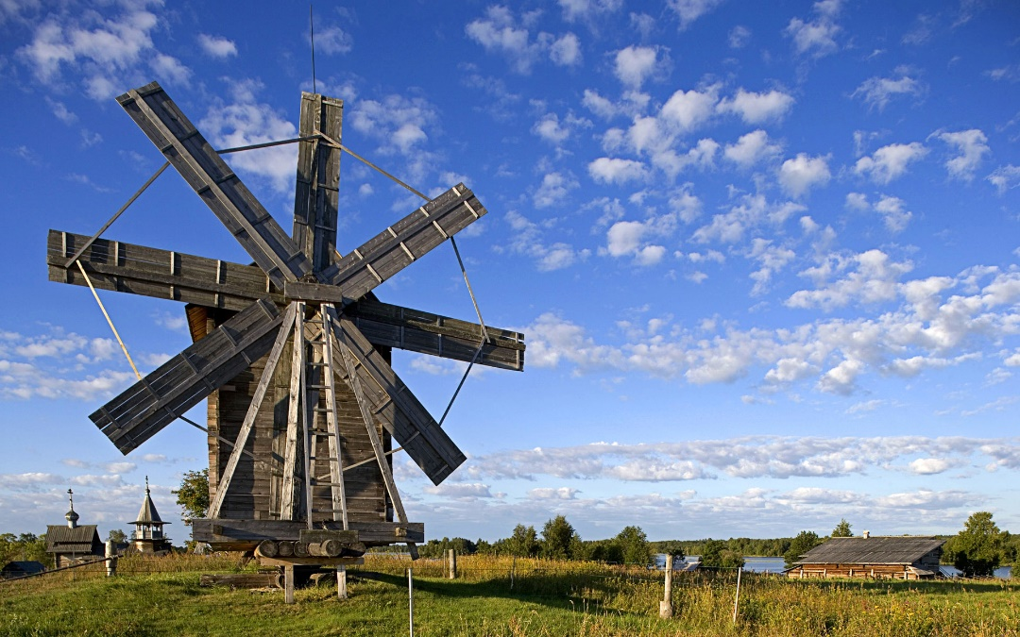
Кижи
Это остров-музей на Онежском озерею
Польное название музея: Государственный историко-архитектурный музей «Кижи»
В 1990 музей вошёл в Список Всемирного наследия ЮНЕСКО

Slide 3
Царь-пушка
Царь-пушка находится в Москве на Ивановской площади. Это средневековая артиллерийская бомбарда, отлитая из бронзи в 1586 г.
Масса 39 тонн
Длина 5,39 метров

Slide 4
Царь-Колокол
В России около 130 царей-колоколов.
Московский царь-колокол был отлит в 1735 году.
Масса московского колокола около 200 тонн.

Slide 5
Тюрьма Трубецкого бастиона
Это часть Петропавловской крепости, которая в 1872-1921 годах была употребляемая как тюрьма для политических заключённых. Сегодня она используется как музей.

Slide 6
Соловецкий монастырь
Этот мужской монастырь находится на Соловецких остравах в Белом море.
Он был основан в первой половине XV века.
Моностырь был одним из центров борьби против реформе Никона.
В 1992 году комплекс памятников Соловецкого музея-заповедника был внесён в список ЮНЕСКО.

Slide 7
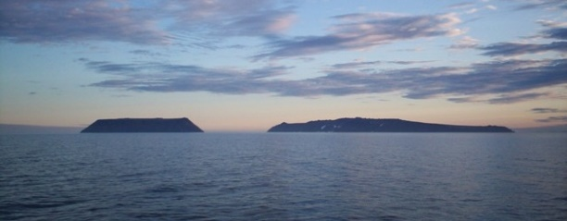
Остров Ратманова
Это маленький остров в Беринговом проливе о территории 29 ${км}^{2}$.
Остров является самой восточной точкой территории России.

Slide 8
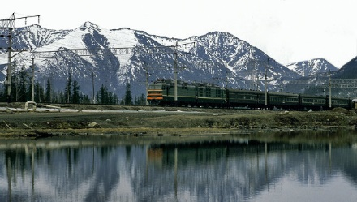
Байкало-Амурская магистраль
Это железно-дорожная магистраль из Тайшета до Ванино.
Она строилась с 1928 года по 1984 год.
БАМ употребляется прежде всего для грузоперевозок.

Slide 9
Судьба Ефимии всеволожской
В 1647 году царь Алексей Михайлович выбирал себе жену. Из 200 красавиц выбрали 6, которые показали царью. Царь выбрал дочь Рафа Всеволожского Ефимию. Она была так счастлива, что упала в обморок. Из этого заключили, что она подвержена падучей болезни и сослали её в месте с родственниками в Сибирь.

Slide 10
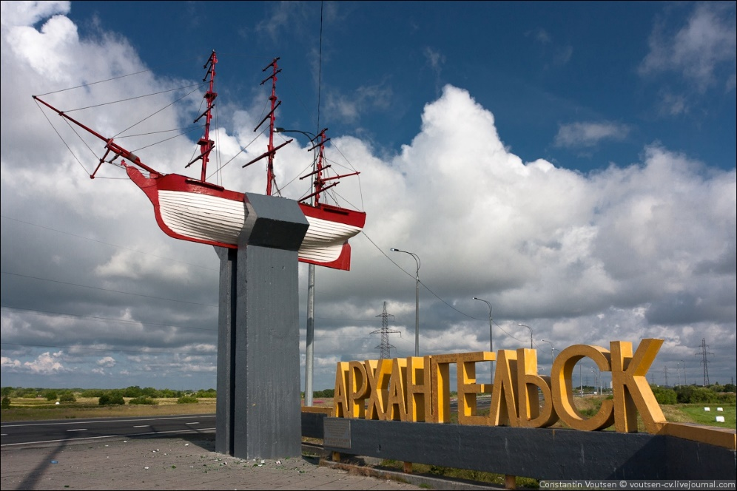
Дом Сутягина
В Архангельске находился самый высокий деревянный дом в мире, который был построен в 1992 г., но в 2008 г. его снесли.

Slide 11
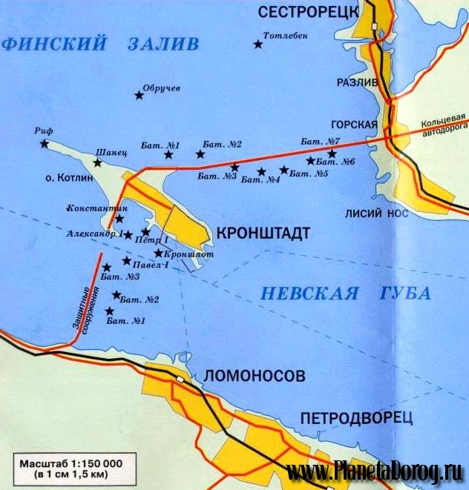
КРОНШТАДТ
Это один из районов Санкт-Петербурга, который росположен на острове Котлин.
Матросы из Кронштадта активно участвовали в революциях 1905 и 1917 годов.
Через Кронштадт ведёт магистральный обход Санкт-Петербурга.

